Slide 1
第4章：方法
方法基本定义

Slide 2
方法简介
方法：一段可以被重复调用的代码段。
方法定义语法：
public static 返回值类型 方法名称(参数类型 参数变量, ...) {
方法体（本方法要执行的若干操作） ;
[return [返回值] ;]
}

Slide 3
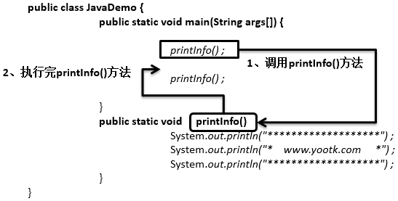
范例：定义一个无参数接收并且无返回值的方法
public class JavaDemo { public static void main(String args[]) { printInfo(); // 方法调用 printInfo(); // 方法调用 } /** * 定义一个打印信息的方法，该方法不需要接受参数并且不返回任何处理结果 */ public static void printInfo() { // 该方法包含了三行代码 System.out.println("*******************") ; System.out.println("* www.yootk.com *") ; System.out.println("*******************") ; } }

Slide 4
范例：定义一个有参数有返回值的方法
public class JavaDemo { public static void main(String args[]) { String result = payAndGet(20.0);// 调用方法并接收返回值 System.out.println(result); // 输出操作结果 System.out.println(payAndGet(1.0)); // 返回值可以直接输出 } /** * 定义一个支付并获取内容的方法，该方法可以由主方法直接调用 * @param money 要支付的金额 * @return 根据支付结果获取相应的反悔信息 */ public static String payAndGet(double money) { if (money >= 10.0) {// 判断购买金额是否充足 return "购买一份快餐，找零：" + (money - 10.0); } else {// 金额不足 return "对不起，您的余额不足，请先充值，或者捡漏。"; } } }

Slide 5
范例：使用return结束方法调用
public class JavaDemo { public static void main(String args[]) { sale(3); // 调用方法 sale(-3); // 调用方法 } /** * 定义销售方法，可以根据金额输出销售信息 * @param amount 要销售的数量，必须为正数 */ public static void sale(int amount) { if (amount <= 0) { // 销售数量出现错误 return; // 后续代码不执行了 } System.out.println("销售出" + amount + "本图书。"); } }

